Slide 2
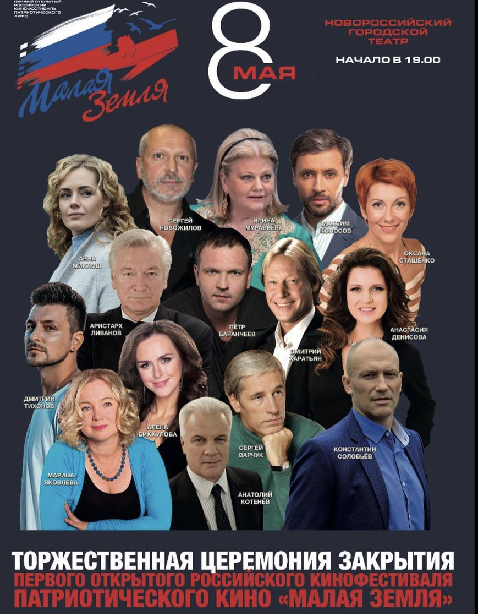

Slide 3
АКТЁРЫ:
Харатьян Дмитрий Вадимович
Муравьева Ирина Вадимовна
Лужина Лариса Анатольевна
Гвоздикова Наталья Федоровна
Аверин Максим Викторович
Никоненко Сергей Петрович
Ливанов Аристарх Евгеньевич
Семенова Екатерина Леонидовна
Макеева Анастасия Васильевна
И др.

Slide 4
УТВЕРЖДЁННЫЕ ФИЛЬМЫ ФЕСТИВАЛЯ ХУДОЖЕСТВЕННЫЕ:
«Блокадный дневник», реж. Андрей Зайцев, 118мин., 2020г., 12+, Россия
«Земля Эльзы», реж. Юлия Колесник, 98мин., 2020г., 12+, Россия
«Клятва», реж. Роман Нестеренко, 125мин., 2020г., 12+, Россия
«На дальних рубежах», реж. Максим Дашкин, 80мин., 2020г., 18+, Россия
«На острие», реж. Эдуард Бордуков, 115мин., 2020г., 12+, Россия
«От печали до радости», реж. Эдуард Парри, 94мин., 2020г., 12+, Россия
И др.

Slide 5
УТВЕРЖДЁННЫЕ ФИЛЬМЫ ФЕСТИВАЛЯ ДОКУМЕНТАЛЬНЫЕ:
«6 морей. Не прислоняться», реж. Алексей Сапрыкин, Павел Евсюков, 23мин., Россия
«Алиса из страны чудес», реж. Елена Демидова, 31мин.39сек., 2020г., Россия
«Архитектура блокады», реж. Максим Якубсон, 60мин.20сек., 2020г., Россия
«Вторая жизнь», реж. Ксения Роганова, 35мин., 2020г., Россия
«Год белой луны», реж. Максим Печерский, 21мин., 2020г., Россия
«Город солнца», реж. Мария Семенова, 30мин., 2020г., Россия
«Мамонт Павлова», реж. Константин Атаманюк, 39мин., Россия
«На время», реж. Анастасия Субботина, 30мин., 2021г., Россия
«Община», реж. Павел Фаттахутдинов, 42мин., 2020г., Россия
«Пропасть моего окна», реж. Александр Трофимов, 9мин., 2020г., Россия
«Презумпция виновности», реж. Дмитрий Степанов, 29мин., 2020г., Россия

